Slide 1
Планеты солнечной системы
Старшая группа

Slide 2
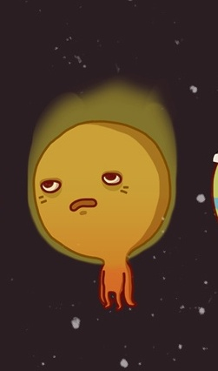
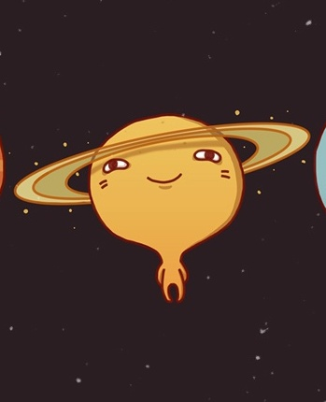
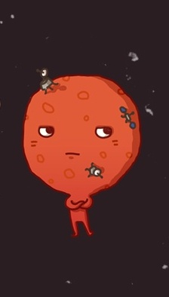
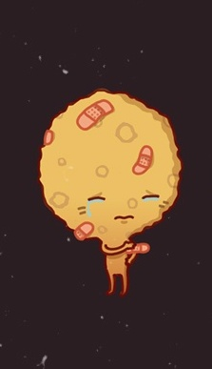
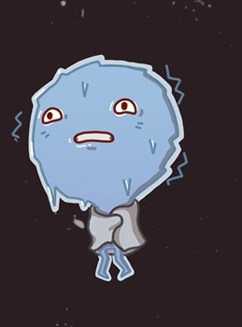
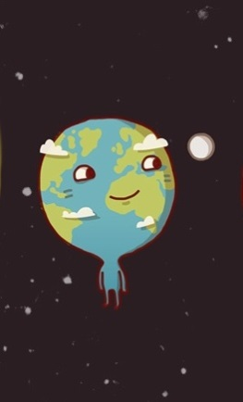
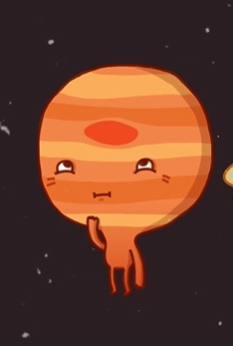
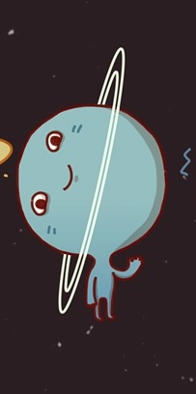

Slide 3
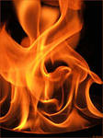
Меркурий
Меркурий-первая планета среди планет земной группы.
Она ближе всего расположена к солнцу.
Меркурий-самая маленькая планета солнечной системы

Slide 4
Венера
Венера – самая горячая планета солнечной системы
По размерам Венера близка к размерам Земли
Присутствует парниковый эффект

Slide 5
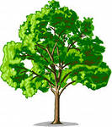
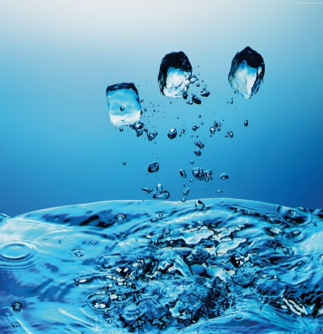
Земля
Земля – планета на которой мы живем
У Земли есть озоновый слой, благодаря которому мы можем дышать
У Земли есть спутник - Луна

Slide 6
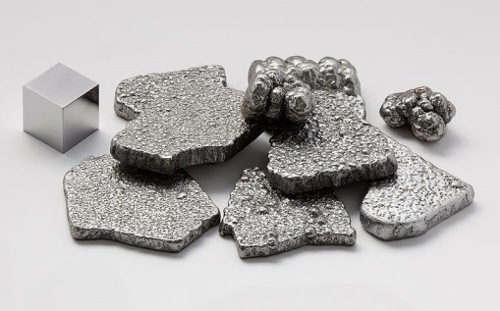
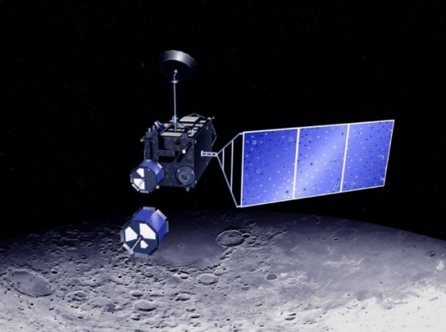
Марс
Марс – последняя планета земной группы
Марс – это планета, вызывающая интерес у ученых, на нее отправляется много исследовательских зондов

Slide 7
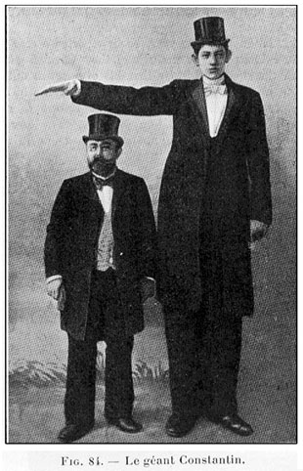
Юпитер
Юпитер – самая большая планета солнечной системы – планета-гигант
Первая планета внешней группы планет солнечной системы
У Юпитера 65 спутников

Slide 8
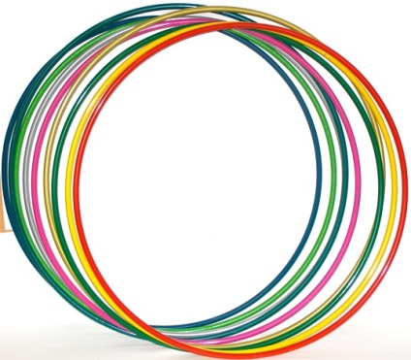
Сатурн
Сатурн - вторая планета-гигант.
Сатурн известен своей системой колец.

Slide 9
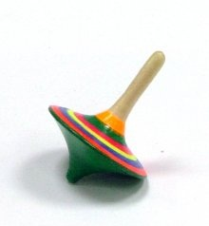
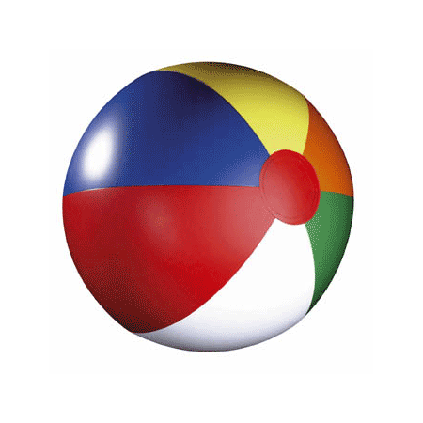
Уран
Уран – самая легкая планета солнечной системы
Отличается от других планет тем, что он вращается «лежа на богу»

Slide 10
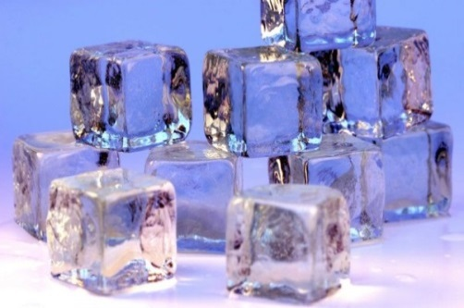
Нептун
Нептун – последняя планета внешнего группы планет
Она дальше всего расположена от солнца, к тому же сама по себе излучает мало тепла

Slide 11
конец

